Slide 1

Мы – наследники Победы!
Я помню, я горжусь!
МБОУ «Черемушкинская СОШ»
Можгинского района Удмуртской Республики,
1 класс
Классный руководитель: Иванова Е.В.

Slide 2

Социальная практика Всероссийского проекта
Завершающий этап киноурока «Наследники Победы»

Slide 3
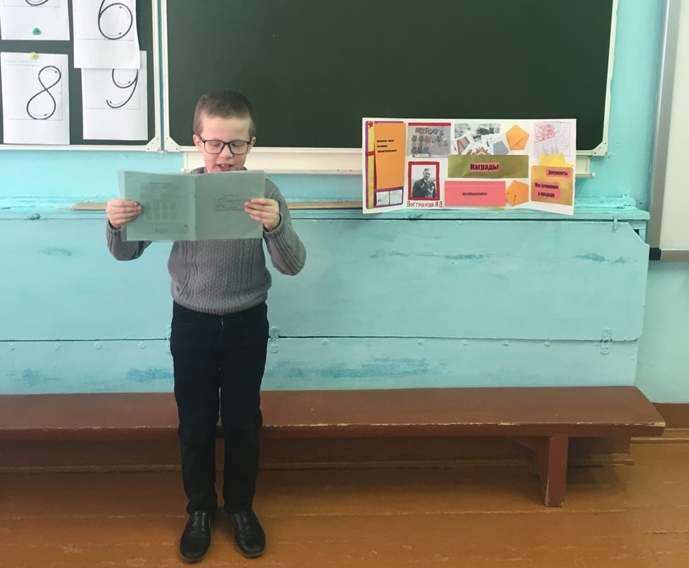
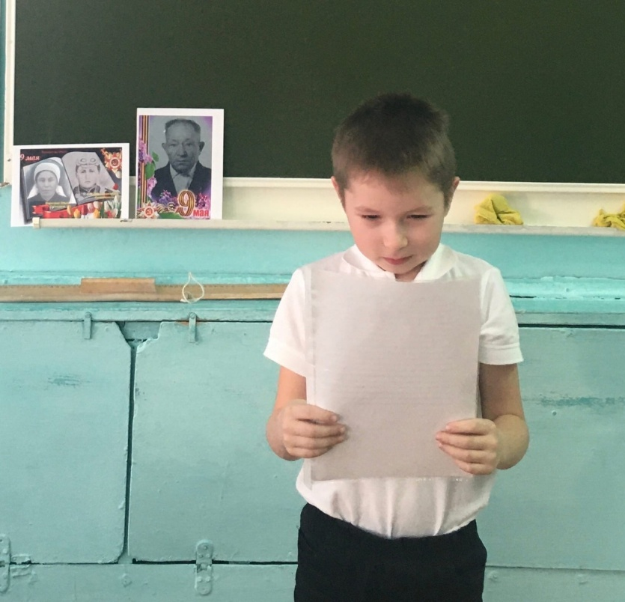
Мероприятие в классе «Наши защитники» о прадедах – участниках ВОВ

Slide 4
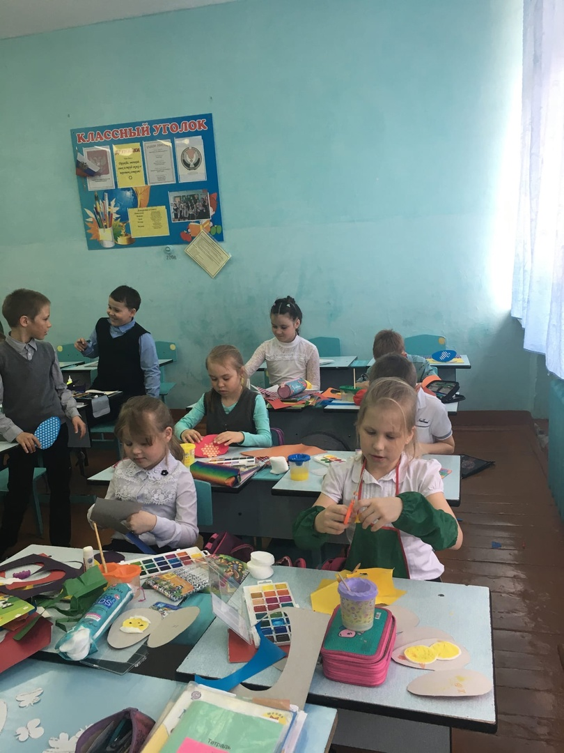
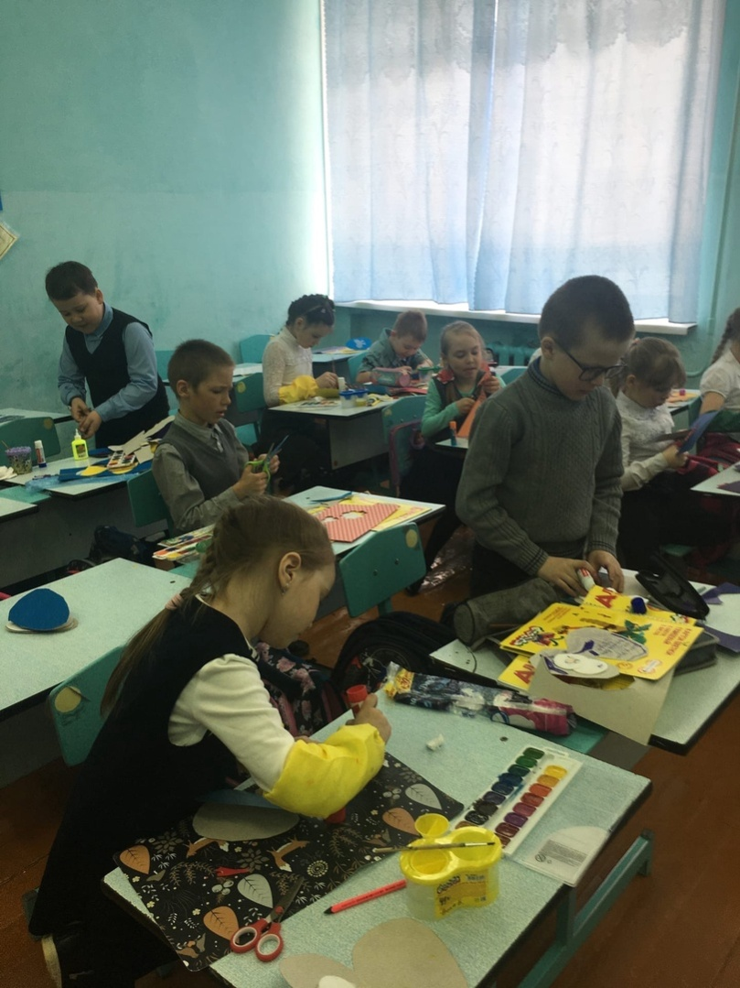
Помощь и поддержка одиноких пожилых людей: Изготовление открыток к празднику Светлой Пасхи.

Slide 5
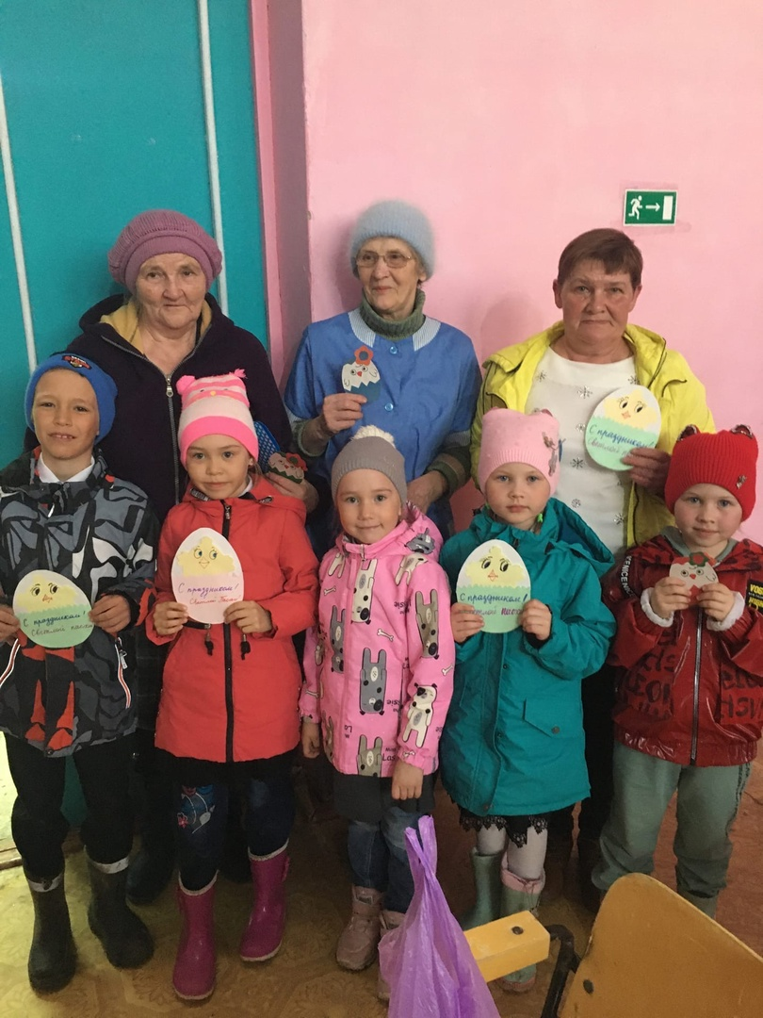
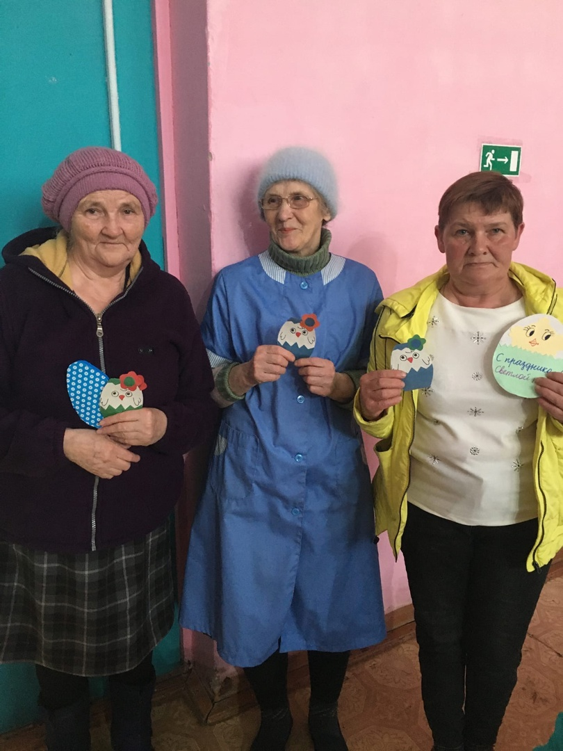
Помощь и поддержка одиноких пожилых людей: Поздравление с праздником Пасхи.

Slide 6
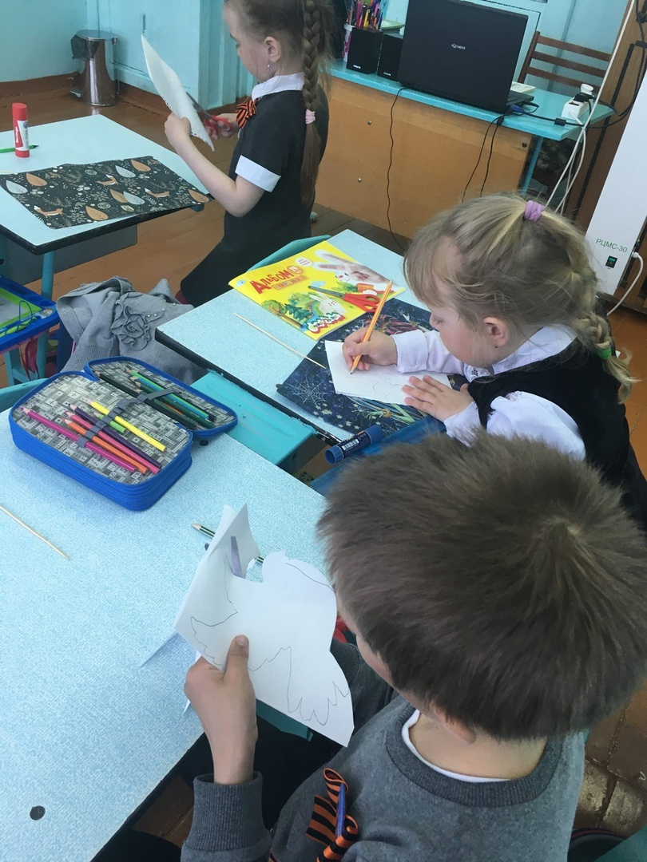
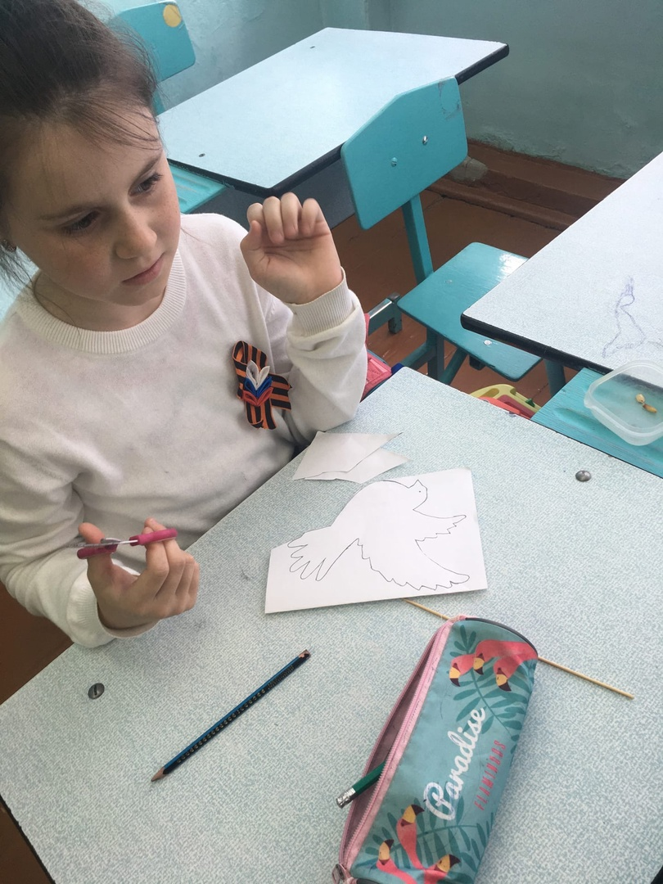
Поздравление и поддержка ветеранов и тружеников тыла времён ВОВ: изготовление сувениров

Slide 7
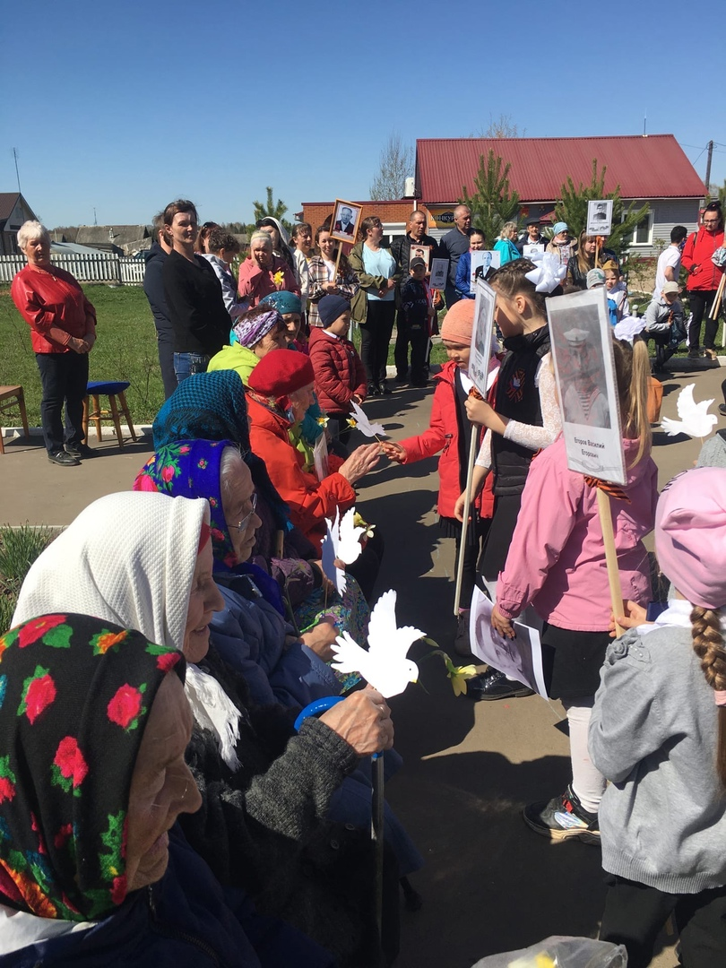
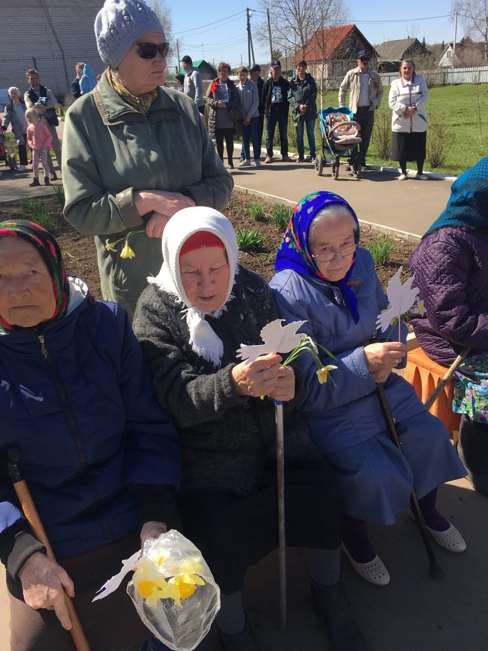
Поздравление и поддержка ветеранов и тружеников тыла времён ВОВ: поздравление на митинге

Slide 8
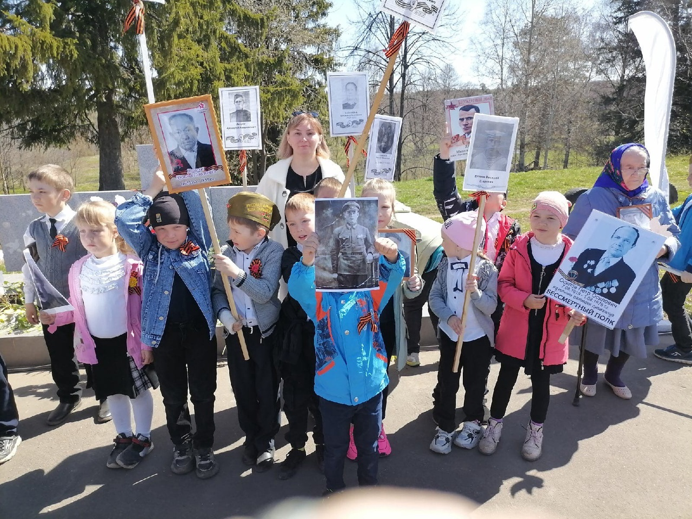
Участие в акции «Бессмертный полк»

Slide 9
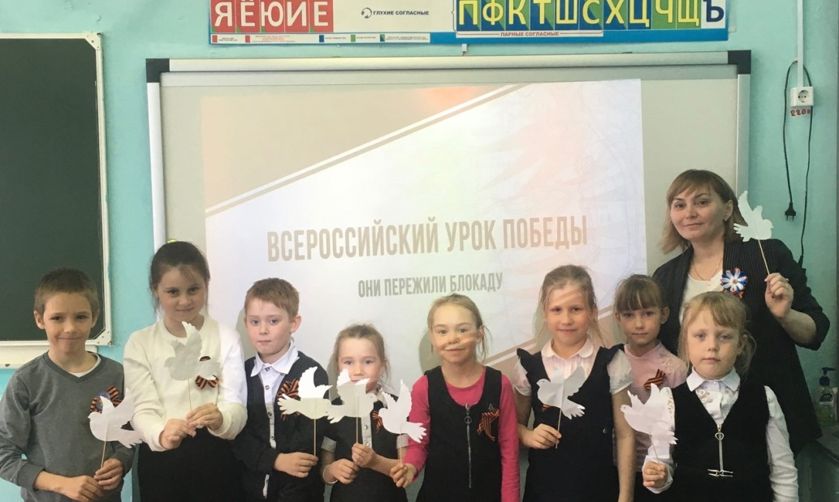
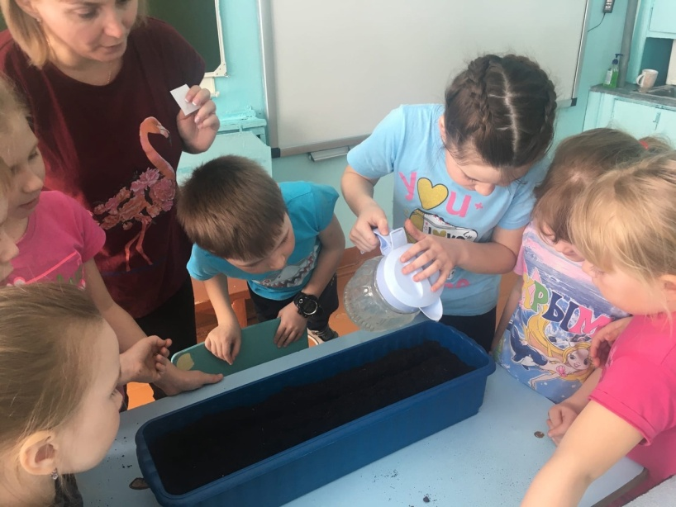
Проведение Всероссийского урока Победы. «Волонтёры победы. Сады Памяти 2022»

Slide 10
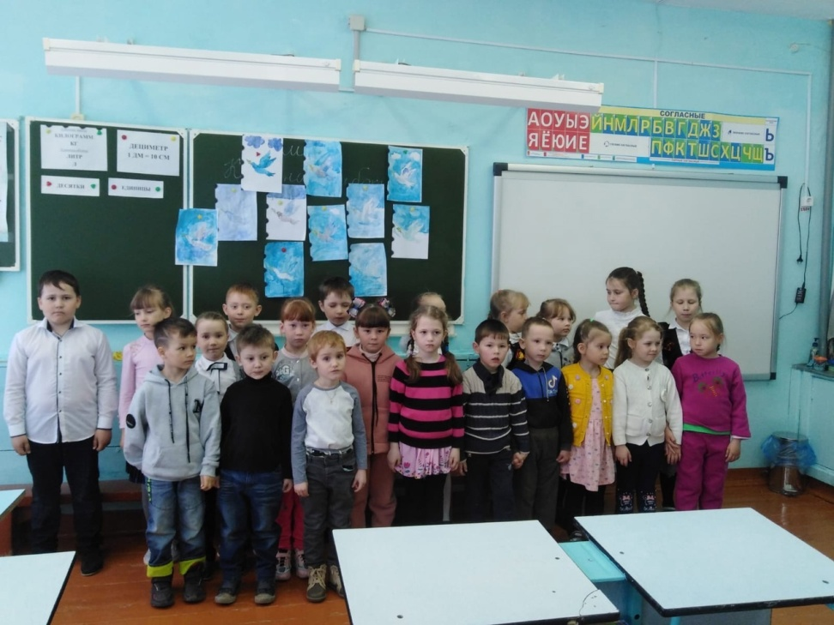
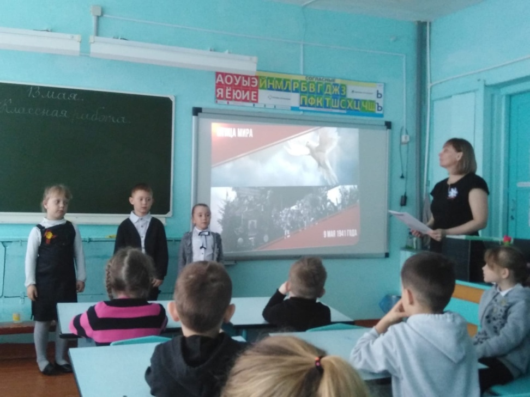
Проведение урока Победы для воспитанников МБДОУ «Льнозаводский детский сад»

Slide 11
Спасибо за внимание

